Slide 1
ИТОГИ 2021. ПЛАНЫ 2022
Совет по развитию экспорта в Томской области
16 декабря 2021 г.

Slide 2
ЭКСПОРТ ТОМСКОЙ ОБЛАСТИ

Slide 3
ЭКСПОРТ ТОМСКОЙ ОБЛАСТИ
Страны - импортеры
Основные товарные позиции

Slide 4
ЭКСПОРТ ТОМСКОЙ ОБЛАСТИ

Slide 5
ЭКСПОРТ ТОМСКОЙ ОБЛАСТИ
436
Количество СМСП – экспортеров растет ежегодно с 2013 года
2021
x4,95
88
2013

Slide 6
«Одно окно» поддержки экспортеров в регионе
при поддержке
54 ТОРГПРЕДСТВА РФ, представительства РЭЦ, портал ВЭД МЭР РФ
РЭЦ
ГРУППА РЭЦ, финансовая и нефинансовая поддержка, ОО РЭЦ в Красноярске, MYEXPORT.EXPORTCENTER.RU
Центр поддержки экспорта
ФК МСП
ФЕДЕРАЛЬНАЯ Корпорация МСП – блок поддержки экспортеров (финпродукты, мероприятия)
ОбщО
Представительства ТПП РФ, общественные
представители ОПОРы России, Деловой России,
АМСЭ, портал «Экспортеры России»

Slide 7
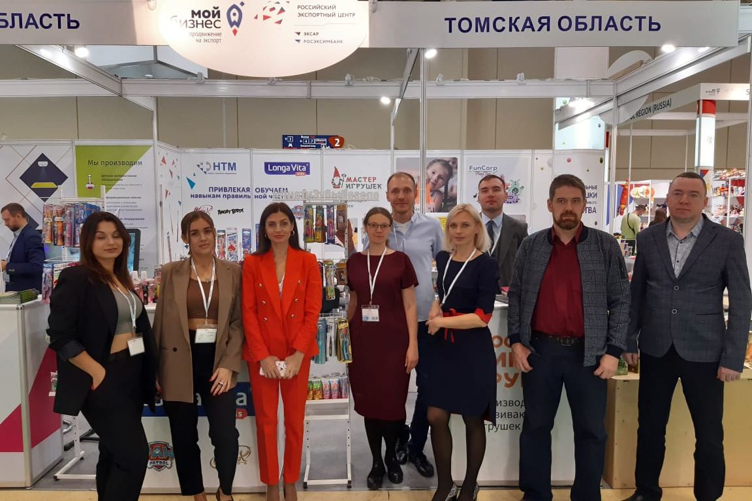
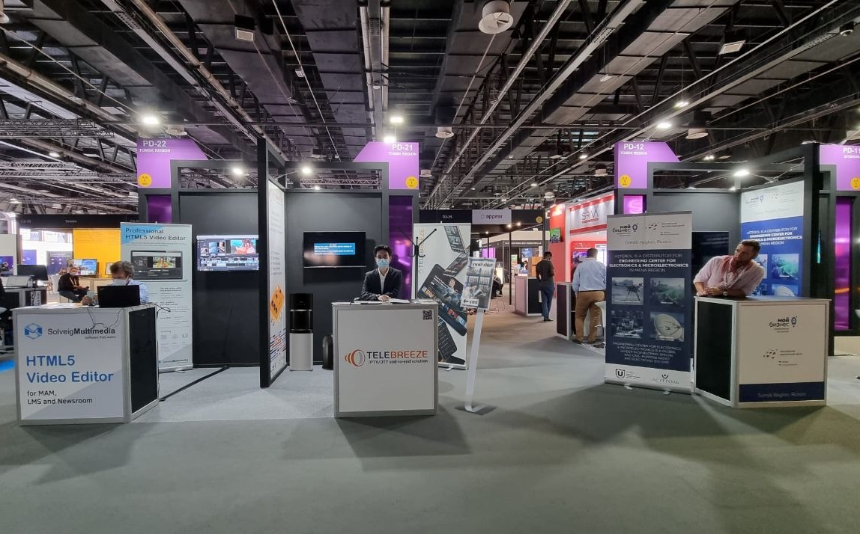
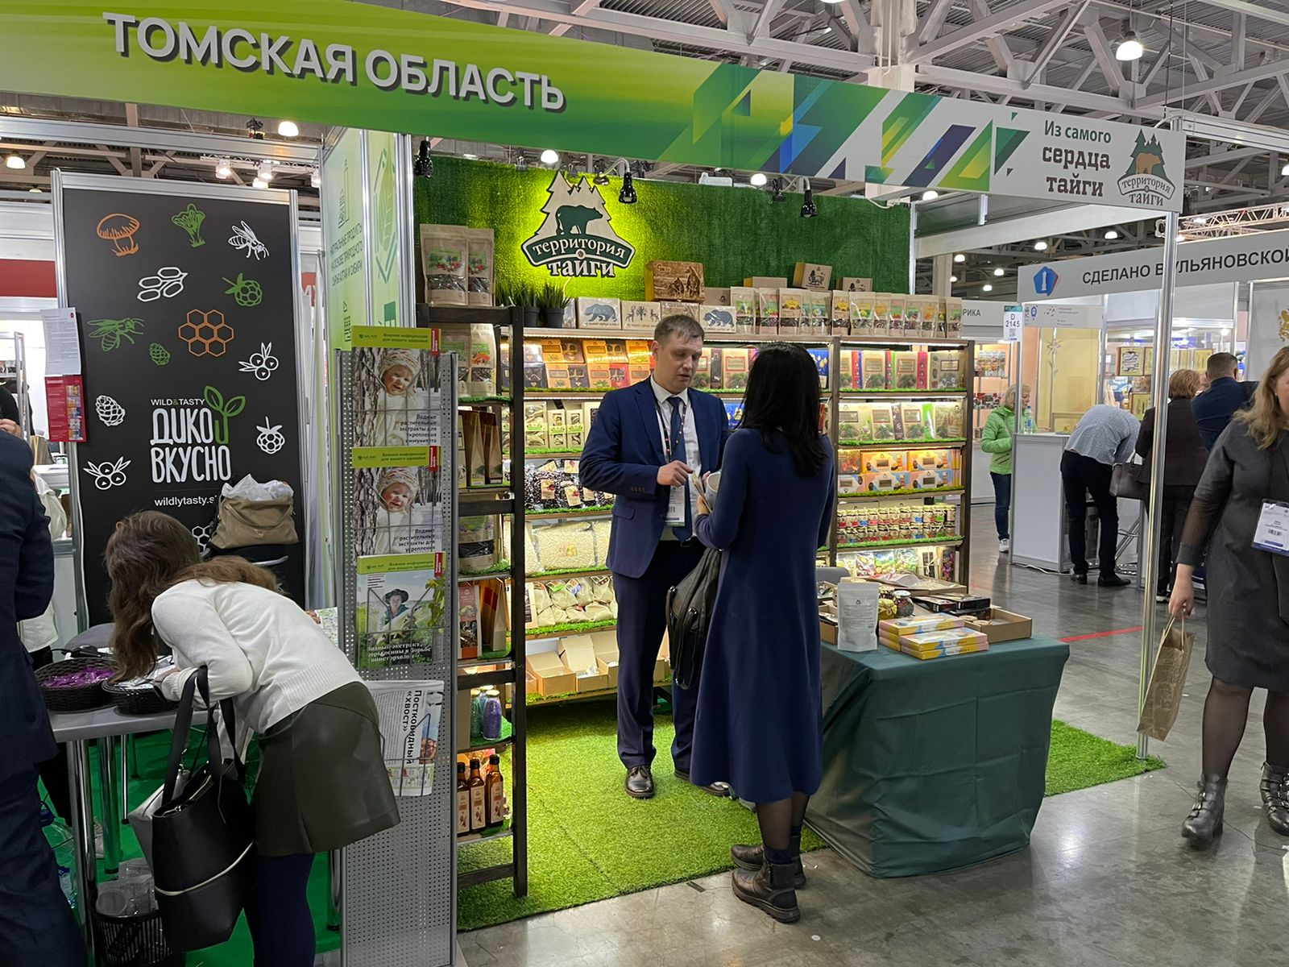
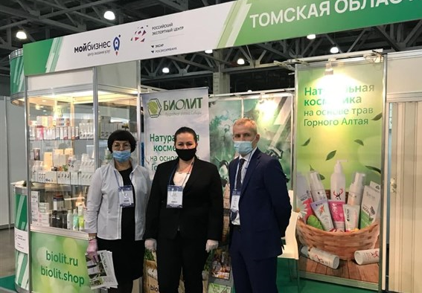
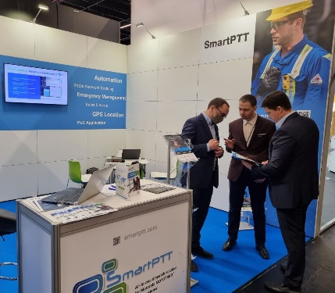
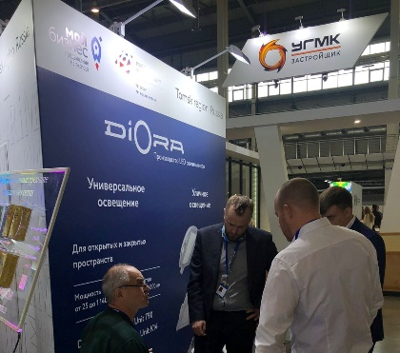
поддержкА экспортеров - МСП.
МЕРОПРИЯТИЯ ЦПЭ 2021 г.
11 коллективных экспозиций СМСП Томской области на международных выставках в ОАЭ, Узбекистане, Казахстане, Москве, Екатеринбурге
4 индивидуальных стенда СМСП - победителей регионального конкурса «Экспортер года 2020» на специализированных выставках в ОАЭ, Германии, Москве
2 бизнес-миссии в зарубежные страны
10 семинаров с экспертами в сфере ВЭД, в том числе в партнерстве с Школой экспорта РЭЦ – 52 СМСП

Slide 8
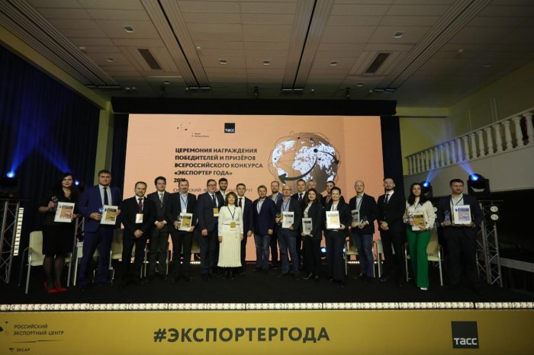
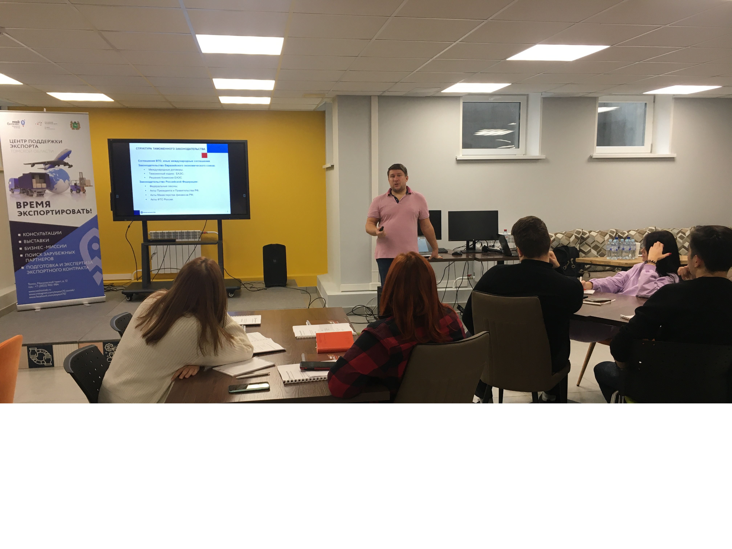
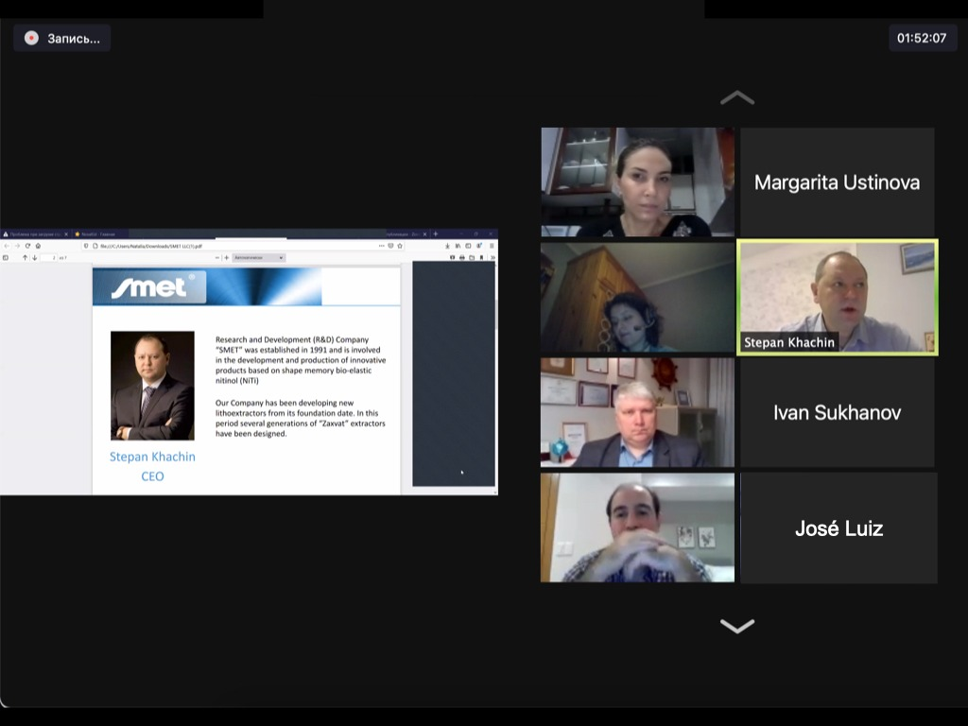
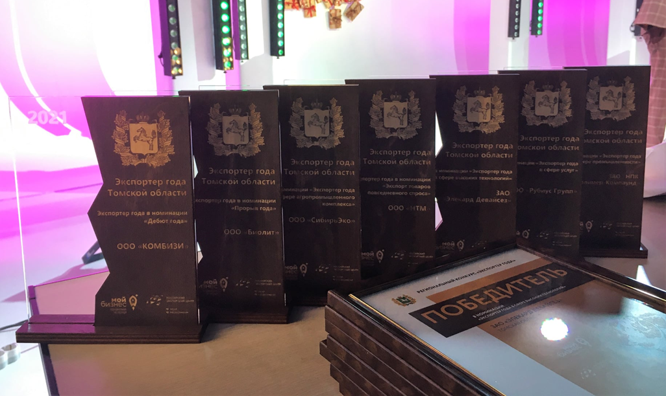
поддержкА экспортеров - МСП.
МЕРОПРИЯТИЯ ЦПЭ 2021 г.
300+ консультаций
Обеспечение участия в программе Акселератора ФРИИ GO GLOBAL
Размещение на международных маркетплейсах Alibaba.com, Epinduo, Allbiz, Woodresource, SATU
22 поиска и онлайн-переговоров с компаниями из США, КНР, Индии, Индонезии, Сингапура, Кипра, Турции, Азербайджана, Казахстана, Киргизии, Белоруссии
Проведение регионального и окружного конкурса «ЭКСПОРТЕР ГОДА»

Slide 9
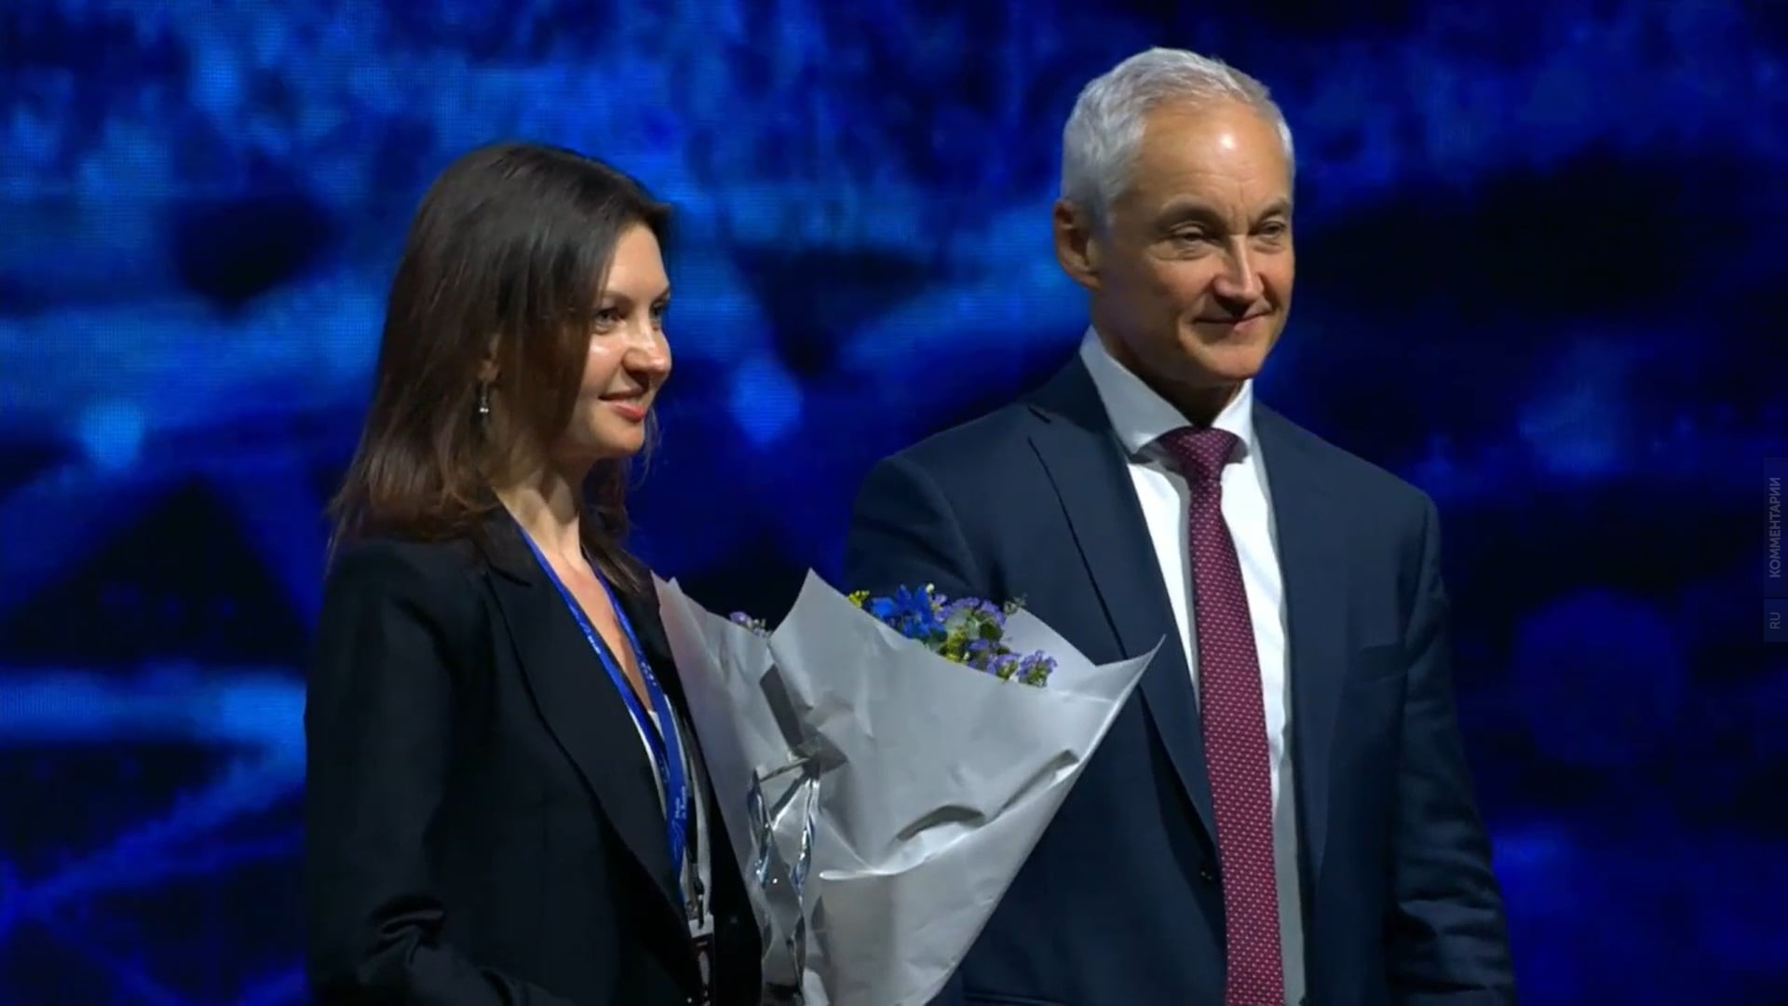
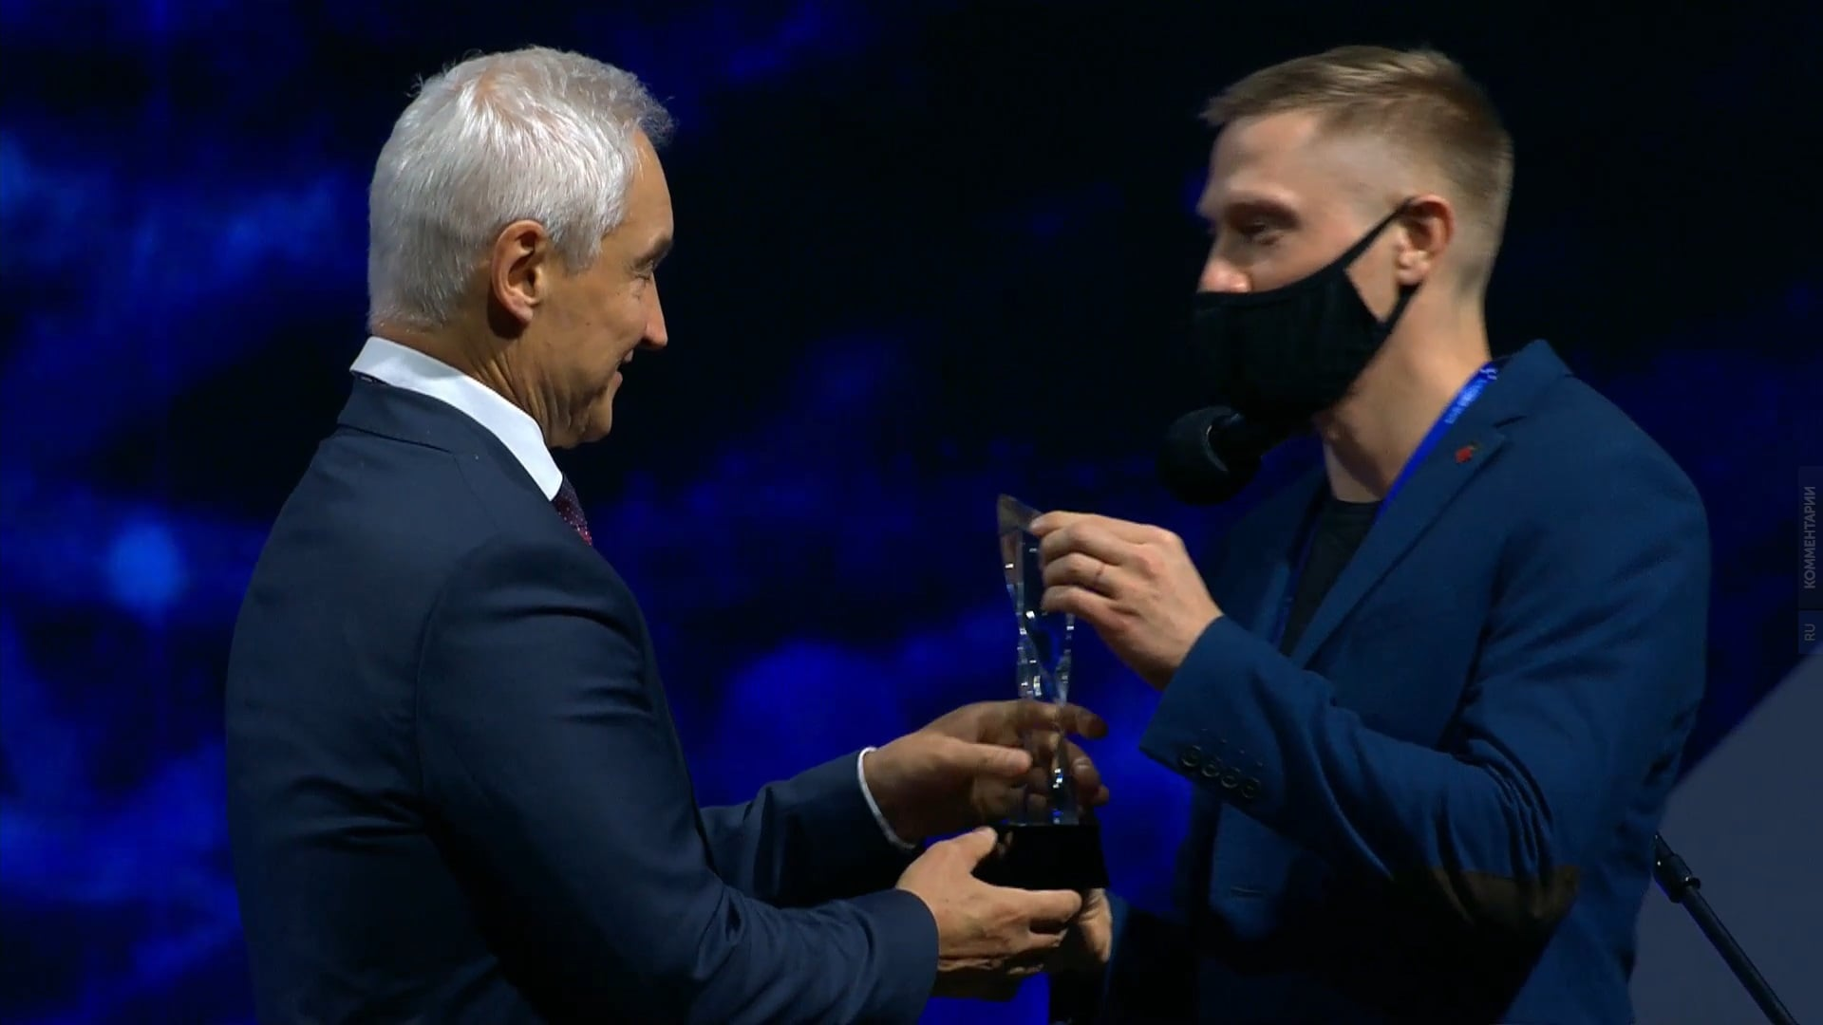
ТОМСКАЯ ОБЛАСТЬ В РОССИИ
4 МСП ТО - победители и лауреаты конкурса «ЭКСПОРТЕР ГОДА» в СФО (из 9 номинаций)
ООО УТС,
ООО «Рубиус групп»,
ООО «Экофабрика «Сибирский кедр»,
ООО «Элком +»
ООО «Рубиус групп»,
ООО «Экофабрика «сибирский кедр»
- лауреаты премии «ЭКСПОРТЕР ГОДА» в РФ

Slide 10
ПОКАЗАТЕЛЬ ДЛЯ ЦПЭ
Количество субъектов МСП, выведенных на экспорт при поддержке ЦПЭ, нарастающим итогом, ед.
 | 2019 | 2020 | 2021 | 2022 | 2023 | 2024
план | 29 | 55 | 74 | 93 | 112 | 131
факт | 48 | 80 | 111
!
По итогам 11 месяцев 2021 года Томская область вошла в число регионов, выполнивших годовые показатели нацпроекта по развитию МСП в части поддержки экспортеров

Slide 11
ЦПЭ и Российский экспортный центр.
2018-2021 гг..
Реклама мероприятий и новых сервисов через соцсети, интернет-портал, адресную e-mail рассылку
500+ томских компаний информированы об услугах АО РЭЦ
50+ томские компании подали 100+ заявок на услуги РЭЦ
Одобрено заявок на сумму 300+ млн. рублей
Самая востребованная услуга – участие в международных выставках на коллективном стенде РЭЦ
субсидирование транспортировки продукции,
субсидирование зарубежного патентования, сертификации,
поиск зарубежного покупателя,
товарно-страновой отчет,
проект экспортного контракта

Slide 12
2021. ТРАНСФОРМАЦИЯ СИСТЕМЫ
ПОДДЕРЖКИ ЭКСПОРТЕРОВ. ЦПЭ
новый приказ Минэкономразвития России №77 от 18.02.2021
Основные новеллы
Вместо дискретных услуг Центров поддержки экспорта запускаются комплексные услуги для субъектов МСП (услуги делятся на базовые и дополнительные)
Вводятся дополнительные показатели результативности оказания услуг - конверсия по каждой услуге

Slide 13
2022. ТРАНСФОРМАЦИЯ СИСТЕМЫ ПОДДЕРЖКИ ЭКСПОРТЕРОВ
Цифровизация получения услуг в «Одном окне РЭЦ» – через портал МОЙ ЭКСПОРТ
Стимулирование использования компаниями финансовых и страховых услуг группы РЭЦ
Обеспечение «бесшовного сервиса» РЭЦ- представители РЭЦ - ЦПЭ
Активное вовлечение региональных компаний в мероприятия РЭЦ
Активное вовлечение региональных компаний в образовательные мероприятия – ШКОЛА ЭКСПОРТА РЭЦ/акселерационные программы
Формирование платформы «поставщиков услуг» АО РЭЦ

Slide 14
2022. ТРАНСФОРМАЦИЯ СИСТЕМЫ
ПОДДЕРЖКИ ЭКСПОРТЕРОВ
На платформе МОЙ ЭКСПОРТ сейчас открыта регистрация на 24 мероприятия 2022 года,
в том числе
бизнес-миссии РЭЦ
международные выставки
https://myexport.exportcenter.ru/events/

Slide 15
МЕРОПРИЯТИЯ
ПО ПОДДЕРЖКЕ ЭКСПОРТО-ОРИЕНТИРОВАННОГО МСП В РАМКАХ НАЦПРОЕКТА ПО РАЗВИТИЮ ПРЕДПРИНИМАТЕЛЬСТВА - 2022
Январь
ОАЭ
вьетнам
БИЗНЕС-МИССИИ
Выставки
Делегации в Томске
Узбекистан
киргизия
казахстан
ИНДИЯ
казахстан
январь
Февраль
Март
Апрель
Май
Июнь
Июль
Август
Сентябрь
Октябрь
Ноябрь
Декабрь
ИНДИЯ
Азербайджан
казахстан
ЛУЧШИЙ ЭКСПОРТЕР 2022
СЕРБИЯ
БИЗНЕС-МИССИИ
Выставки
Делегации в Томске
узбекистан
Азербайджан
киргизия
ПОРТАЛ ВНЕШНЕЭКОНОМИЧЕСКОЙ ИНФОРМАЦИИ ТОМСКОЙ ОБЛАСТИ http://www.ved.tomsk.ru

Slide 16
ТОМСКАЯ ОБЛАСТЬ. ПОКАЗАТЕЛИ НАЦПРОЕКТА. 2022
ПОКАЗАТЕЛЬ | 2022
Количество СМСП, получивших поддержку | 300
Количество СМСП, выведенных на экспорт* | 93
Объем экспорта СМСП, поддержаннЫХ ЦПЭ | $ 8,6 млн.
*) нарастающим итогом с 2019 г

Slide 17
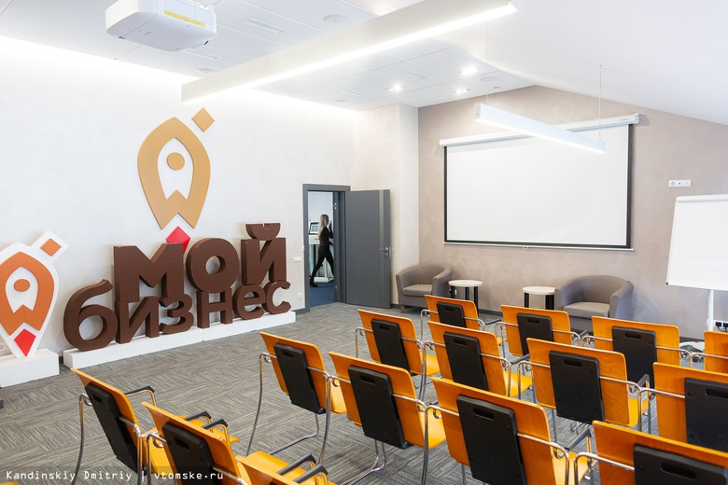
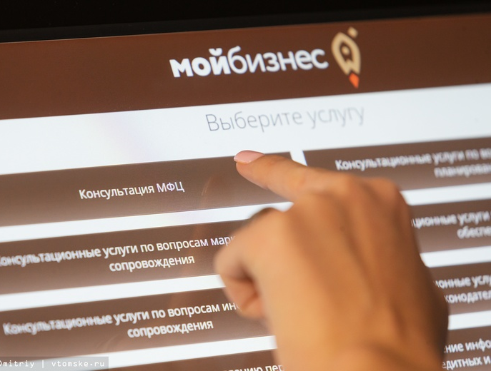
Центр поддержки экспорта
Россия, Томск, ул.Московский тракт, 12
http://ved.tomsk.ru
Facebook: @export70
Instagram: @export70_tomsk
11

